Slide 1

Projekt ERA - Net
12.07.2021
Projektvorstellung beim Verein Interkom

Slide 2
Eckdaten zum Projekt
Projekteinreichung bei ERA – Net, Smart Energy System mit internationaler Beteiligung
Projektleitung national: TU WIEN
Laufzeit: 01.12.2019 - 30.11.2022
Projektart: Kooperationsprojekt experimentelle Entwicklung

Slide 3

Wissenschaftliche PartnerInnen - national
  Forschung Burgenland GmbH
  TU WIEN, EEG
  FH Technikum Wien
Wissenschaftliche PartnerInnen - international
  Universität für Wissenschaft und Technologie, Norwegen
  SINTEF, Forschungsorganisation Norwegens und die größte Skandinaviens
  International Energy Research Centre, Irland

Slide 4
Kurzfassung
Im Projekt „BEYOND“ werden neue Marktdesigns entwickelt und demonstriert, um zum einen lokale Energiesysteme mit vielen verschiedenen Marktteilnehmern zu optimieren und zum anderen die Einbindung dieser lokalen „Smart Grids“ in regionale und überregionale Netze zu ermöglichen.

Slide 5
Inhalt und Ziele
Innovative Marktdesigns und netz- und systemdienliche Anwendungen für integrierte, lokale und regionale Energiesysteme werden entwickelt
  Die Machbarkeit der entwickelten Konzepte anhand von Use Cases unter Realbedingungen werden überprüft
  Technologische Vorteile als auch wirtschaftliche Potenziale werden aufgezeigt
Einbindung aller Marktteilnehmer und Stakeholder in den Prozess wie z.B.
  Teilnehmer in ihrer Rolle als „Prosumer“ unter Berücksichtigung der individuellen Bedürfnisse als NutzerInnen
  Stakeholder auf Gemeinde- und Regionsebene
  Verteilnetzbetreiber
  Technologieentwickler etc.

Slide 6
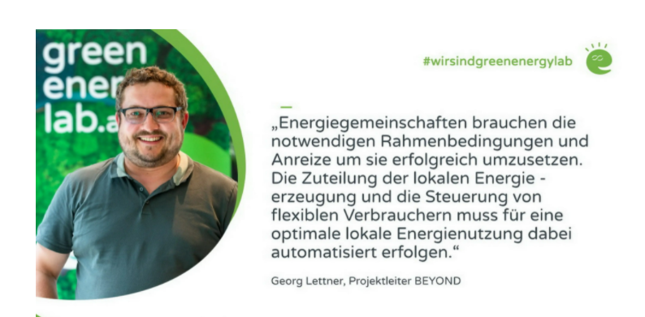
Zusammenfassung
Neue Marktdesigns für optimierte lokale und regionale Energiesysteme

